Slide 1

REIN/
SOLANA AGENTIC COMMERCE
DEFAULT RUN
Autonomy,
held to proof.
0.003
TEST USDC HARD CAP
02
DATA PURCHASES
목표와 예산만 정하면, REIN 전용 지갑이 데이터 구매까지 끝냅니다.
Gemini 3.5 Flash
x402 · Solana Devnet
POLICY-GATED SERVER WALLET
GCP x SOLANA AI AGENTIC HACKATHON / 2026

Slide 2
REIN/
02 / PROBLEM
모델이 데이터를 골라도, 지갑과 예산은 코드가 통제해야 합니다.
대상: 유료 외부 데이터를 쓰는 리서치·AI 운영팀
01
선택 근거
02
정책
03
정산
왜 이 데이터를 샀는가?
예산과 자산 정책을 지켰는가?
중복 결제 없이 정산됐는가?
추천 문장만으로는 관련성과 가격을 대조하기 어렵습니다.
모델 출력만으로 URL·자산·금액을 제한할 수 없습니다.
시간 초과 뒤 재시도는 중복 결제나 잘못된 완료 처리를 만들 수 있습니다.
REIN이 남기는 것
선택 이유, 코드 정책, Explorer 영수증을 실행 기록 하나에 묶습니다.
GCP x SOLANA AI AGENTIC HACKATHON / 2026

Slide 3
REIN/
03 / PRODUCT
사용자는 목표와 상한만 정합니다.
REIN이 선택·검사·결제·보고를 수행합니다.
기본 실행: 0.003 Devnet USDC로 SOL·ETH 시장과 개발 모멘텀 비교
01
02
03
04
05
GOAL
SELECT
POLICY
PAY
RESULT
조사 목표
상품 선택
결제 전 검사
서버 지갑 결제
결과 기록
목표 + 0.003 USDC
시장 0.001
GitHub 0.002
URL·mint·금액
상한 확인
x402 · Devnet USDC
거래 2건
스냅샷 + 영수증
+ 데이터 한계
MODEL OUTPUT
상품 · 관련성 · 가격 · 선택 이유
모델 권한 밖
결제 키 · 임의 URL · 임의 자산
GCP x SOLANA AI AGENTIC HACKATHON / 2026

Slide 4
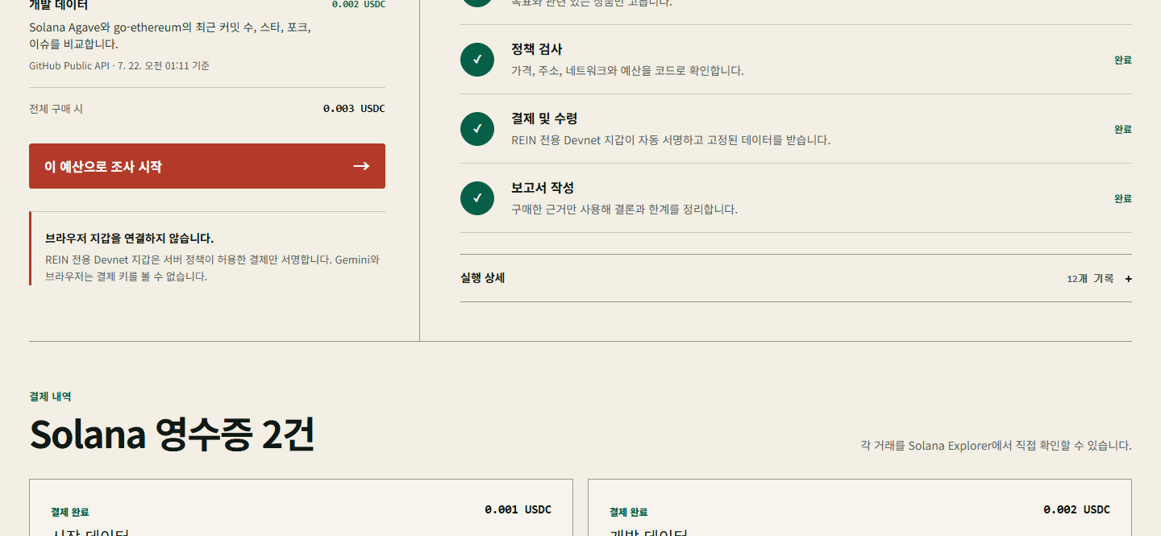
REIN/
04 / EXPERIENCE
목표·예산·선택 이유·영수증을 한 흐름에서 확인합니다.
Cloud Run 실행 — Gemini 선택, 정책 검사, Devnet 결제, 영수증
LIVE / COMPLETED
01
구매 순서
탐색 → 선택 이유 → 정책 → 결제 → 수령을 시간순으로 확인
02
지갑 역할
REIN 에이전트 지갑과 데이터 판매자 주소를 영수증에 표시
03
상태별 복구
denied·unavailable·reconciling·timeout별 복구 안내
GCP x SOLANA AI AGENTIC HACKATHON / 2026

Slide 5
REIN/
05 / ARCHITECTURE
한 서비스, 세 개의 권한 경계.
UI·에이전트 API·유료 데이터 API는 Cloud Run에 두고, 키는 Secret Manager에서만 불러옵니다.
DECIDE
CONTROL
SETTLE
Vertex AI + Google ADK
Next.js policy + Firestore
x402 + Solana Devnet
gemini-3.5-flash
fixed catalog / BigInt limits
server buyer wallet + seller
structured selection
transactional reservation
payment-identifier
purchased-evidence synthesis
events · payments · quota
Circle test USDC receipt
PRE-PAYMENT SNAPSHOT
CoinGecko + GitHub → snapshotId 고정 → 결제 후 같은 데이터 반환
GCP x SOLANA AI AGENTIC HACKATHON / 2026

Slide 6
REIN/
06 / SAFETY
주소·네트워크·자산·예산은 코드가 결제 전에 검증합니다.
Gemini는 상품을 제안하고, 결제 허용 여부는 정책 엔진이 결정합니다.
ALLOWLIST
상품 2개 고정
ATOMIC
금액은 BigInt
URL·network·mint·payee·price는 카탈로그 값만 허용
6자리 atomic 문자열, 구매 4000 / 실행 10000 / 일일 250000
IDEMPOTENCY
요청별 결제 ID
RECONCILE
자동 재결제 금지
같은 payment ID가 다른 요청에 쓰이면 Firestore에서 거부
서명 뒤 상태가 불명확하면 예약을 유지하고 Explorer에서 확인
SECRET
에이전트 서버 지갑
INJECTION
외부 데이터는 비신뢰 입력
Secret Manager 키로 정책 승인 결제만 서명하며 브라우저 연결은 사용하지 않음
카탈로그와 데이터 속 지시는 무시하고 허용된 숫자 필드만 사용
제외 범위
Mainnet · 실자산 · 임의 판매자 · 로그인 · 구독 · 멀티에이전트
GCP x SOLANA AI AGENTIC HACKATHON / 2026

Slide 7
REIN/
07 / EVIDENCE
구매 2건과 Explorer 영수증 2건.
https://rein-vvwpcipqca-du.a.run.app
SETTLED / DEVNET
0.001 USDC
SETTLED / DEVNET
0.002 USDC
Market snapshot
GitHub health
NoNGYPThfsy8jx43CvHBeVwXx6Cm5T9eLLNuM2JNEKfBSYnZLveQThxeio9Y7Divs9CEpg6TXFyUrjPBAEpQyrd
4Pw18BGdsvv7zo9WYsMXi3p5cCxhgrv5H3mNpa9hyyPopuAkDx18r48WcFor6CSEnNukbVCdJpgwPDXKrsAk7cbj
LIVE DEVNET EVIDENCE
55
unit tests
08
browser tests
09
compiled routes
amount·policy·quota·agent eval·failure
desktop + Pixel 7 + 402 + SSE reconnect
Next.js production build
PASS
Explorer와 RPC에서 네트워크·자산·수취 주소·금액을 확인했습니다.
GCP x SOLANA AI AGENTIC HACKATHON / 2026

Slide 8
REIN/
WHY NOW
구매 결과에는 선택 이유, 정책 판단,
거래 영수증이 함께 남아야 합니다.
VERIFY
GitHub
github.com/jeonsavvy/REIN
SOLANA AGENTIC COMMERCE / SINGLE TRACK
Live app
가장 가까운 시작점: B. Autonomous On-chain Settlement
https://rein-vvwpcipqca-du.a.run.app
지금은 데이터 상품 2개를 다룹니다. 같은 결제 계약을 유료 리서치 API, B2B 데이터, 모델·도구 구매에도 적용할 수 있습니다.
Devnet receipts
02 finalized transactions
사람은 한도를 정하고, 에이전트는 결제를 끝냅니다.
REIN / SOLANA AGENTIC COMMERCE

